Slide 1
Кокошка која је волела да путује
Басна , Езоп

Slide 2
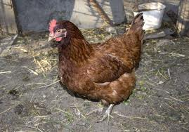
Једнога дана кокошка из бакиног дворишта одлучи да крене у свет у потрази за авантурама.
Пошла је у понедељак 27. 02. 2012. године.

Slide 3
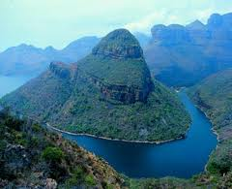
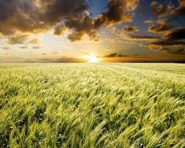
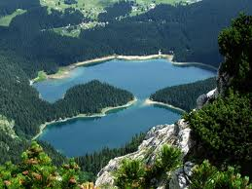

Прелазила је поља, реке, језера. Двадесетог дана након поласка седе да се одмори.

Slide 4
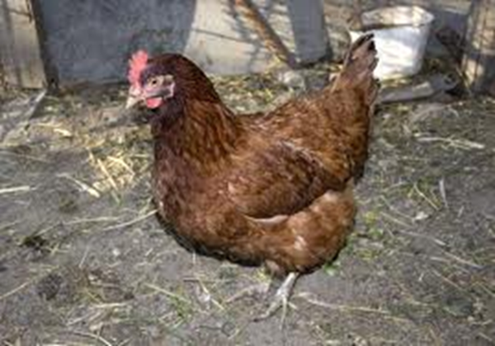
Који је то био датум и који је то био дан?
Двадесети дан од поласка је недеља 18. 03. 2012.

Slide 5
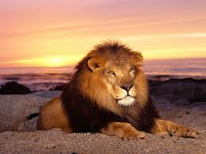
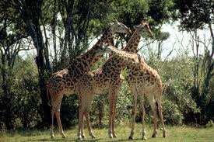
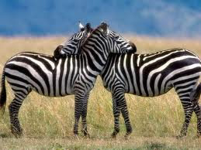
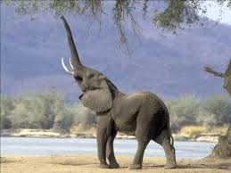
Путовала је још 34 дана.
34. дана је стигла у земљу лавова, слонова, жирафа и зебри.

Slide 6

Ког датума и дана је кокошка стигла у земљу лавова, слонова, жирафа и зебри?
У земљу лавова, слонова, жирафа и зебри је стигла у суботу 21.04. 2012.

Slide 7

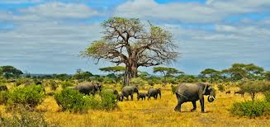
„Ово је стварно рај за животиње“ – помисли бакина кока
Али тада виде лава како руча, придржавајући убијену животињу својим великим шапама и виде огромне ноге слона, схвати да ово није место за њу. Па се врати своме дому путујући дупло брже и више никада јој нису падале на памет никакве авантуре и путовања ван бакиног дворишта.

Slide 8
Ако је пут до куће превалила дупло брже, колико дана је путовала?
Ког датума је кокошка стигла у сигурност дворишта из ког је пошла?
Ако се вратила дупло брже, онда је путовала 27 дана и стигла у дбориште у петак 18. 05. 2012.

Slide 9

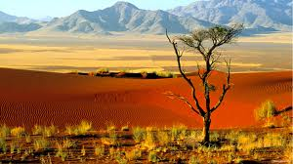
И сада кока ужива у бакином дворишту са пријатељима ...али понекад сања далеке пределе !

